Slide 1


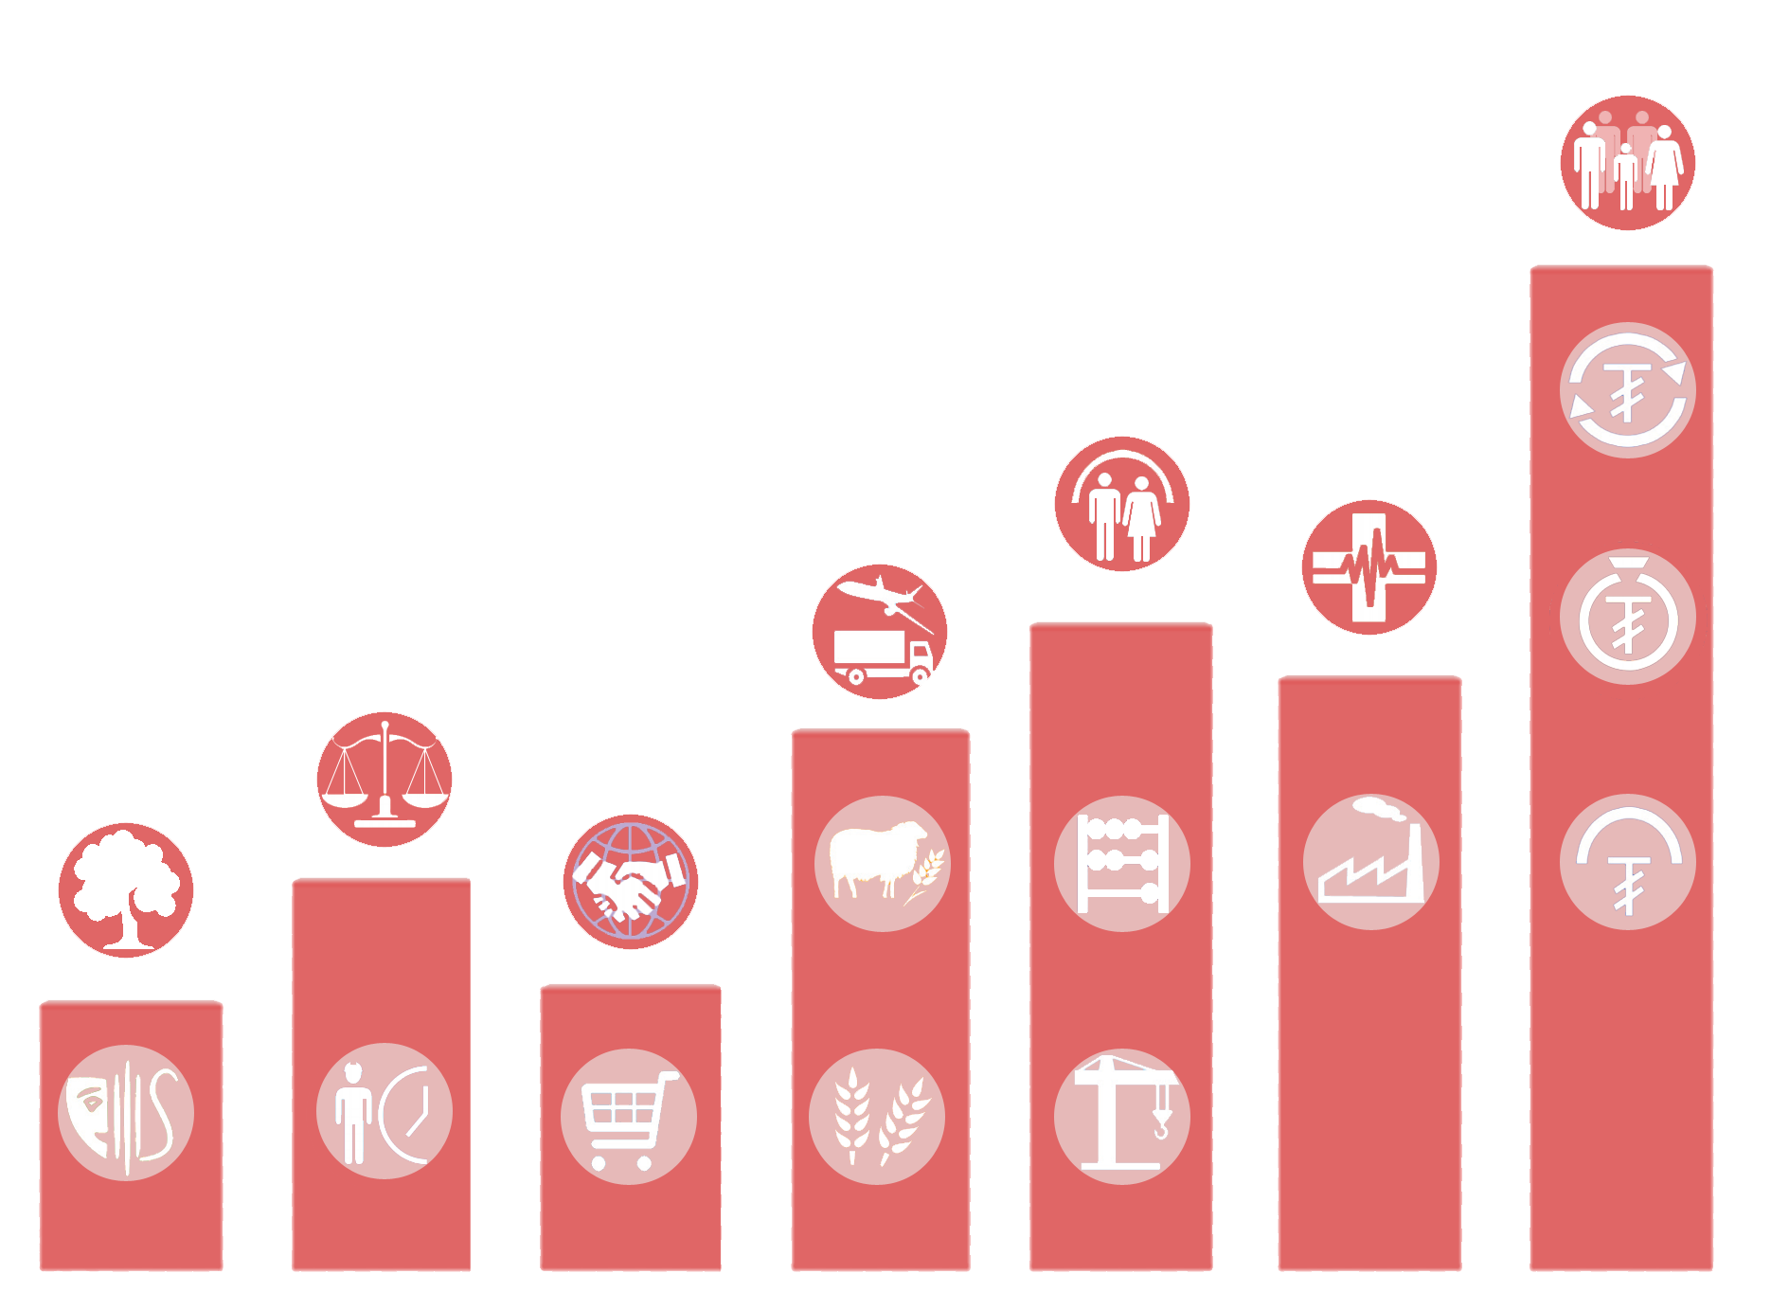
Сэлэнгэ аймаг Статистикийн хэлтэс
СЭЛЭНГЭ АЙМГИЙН НИЙГЭМ ЭДИЙН ЗАСГИЙН БАЙДАЛ
2021 - II
ᠰᠡᠯᠡᠩᠭᠡ ᠠᠶᠢᠮᠠᠭ ᠤᠨ ᠰᠲ᠋ᠠᠲ᠋ᠢᠰᠲ᠋ᠢᠺ ᠤᠨ ᠬᠡᠯᠲᠡᠰ
www.Selenge.nso.mn

Slide 2
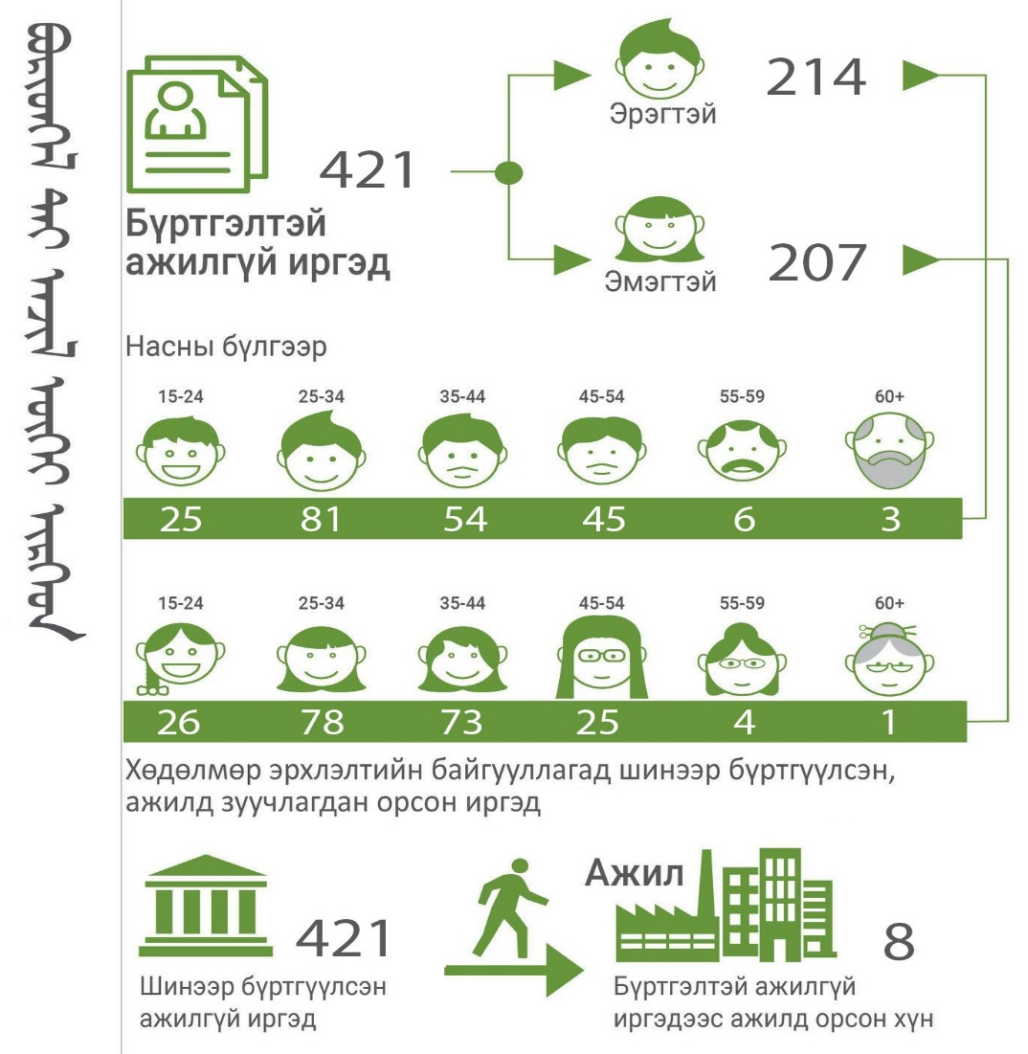
Сэлэнгэ аймаг Статистикийн хэлтэс
1. ХӨДӨЛМӨР ЭРХЛЭЛТ
2021 оны 2 дугаар сард бүртгэлтэй ажилгүйчүүдийн тоо 421 болсон нь өмнөх оны мөн үеэс 190 (31.1%) хүнээр буурч, өмнөх сараас 237 (2.2*) хүнээр өссөн байна. Нийт бүртгэлтэй ажилгүйчүүдийн тоо 421 болсны 207 (49.2%) нь эмэгтэйчүүд байна.
ᠰᠡᠯᠡᠩᠭᠡ ᠠᠶᠢᠮᠠᠭ ᠤᠨ ᠰᠲ᠋ᠠᠲ᠋ᠢᠰᠲ᠋ᠢᠺ ᠤᠨ ᠬᠡᠯᠲᠡᠰ
www.Selenge.nso.mn

Slide 3

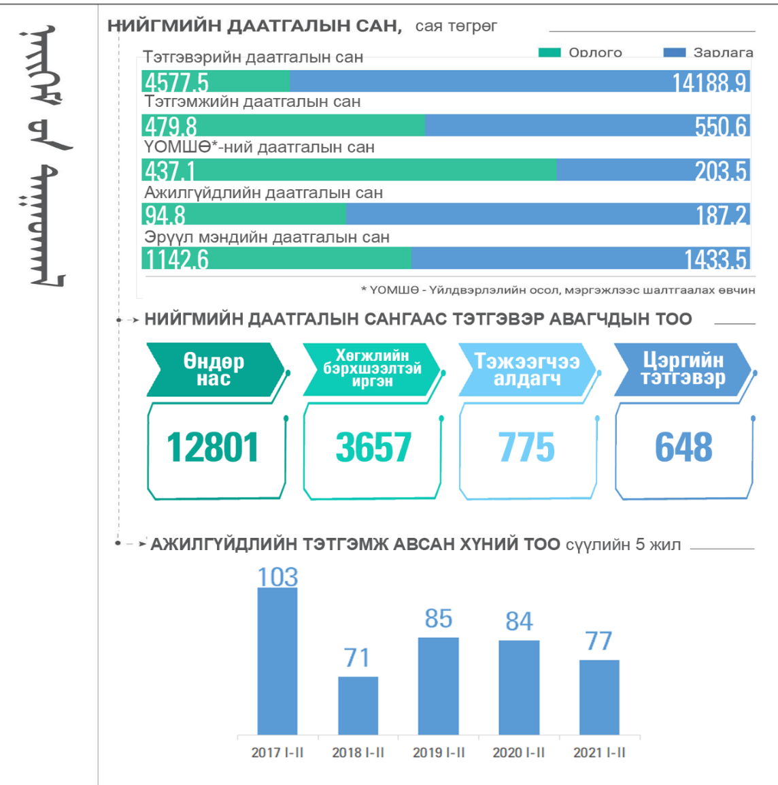
Сэлэнгэ аймаг Статистикийн хэлтэс
1. НИЙГМИЙН ДААТГАЛ, ХАЛАМЖ
Нийгмийн халамжийн сангаас 31076 хүнд 4088.2 сая төгрөгийн халамжийн тэтгэвэр, тэтгэмжийг олгосон нь өмнөх оны мөн үеэс нийгмийн халамжийн тэтгэвэр, тэтгэмж авагчид 944 (3.1%) хүнээр, олгосон тэтгэвэр тэтгэмжийн хэмжээ 672.7 (19.7%) сая төгрөгөөр тус тус өссөн байна.
ᠰᠡᠯᠡᠩᠭᠡ ᠠᠶᠢᠮᠠᠭ ᠤᠨ ᠰᠲ᠋ᠠᠲ᠋ᠢᠰᠲ᠋ᠢᠺ ᠤᠨ ᠬᠡᠯᠲᠡᠰ
www.Selenge.nso.mn

Slide 4


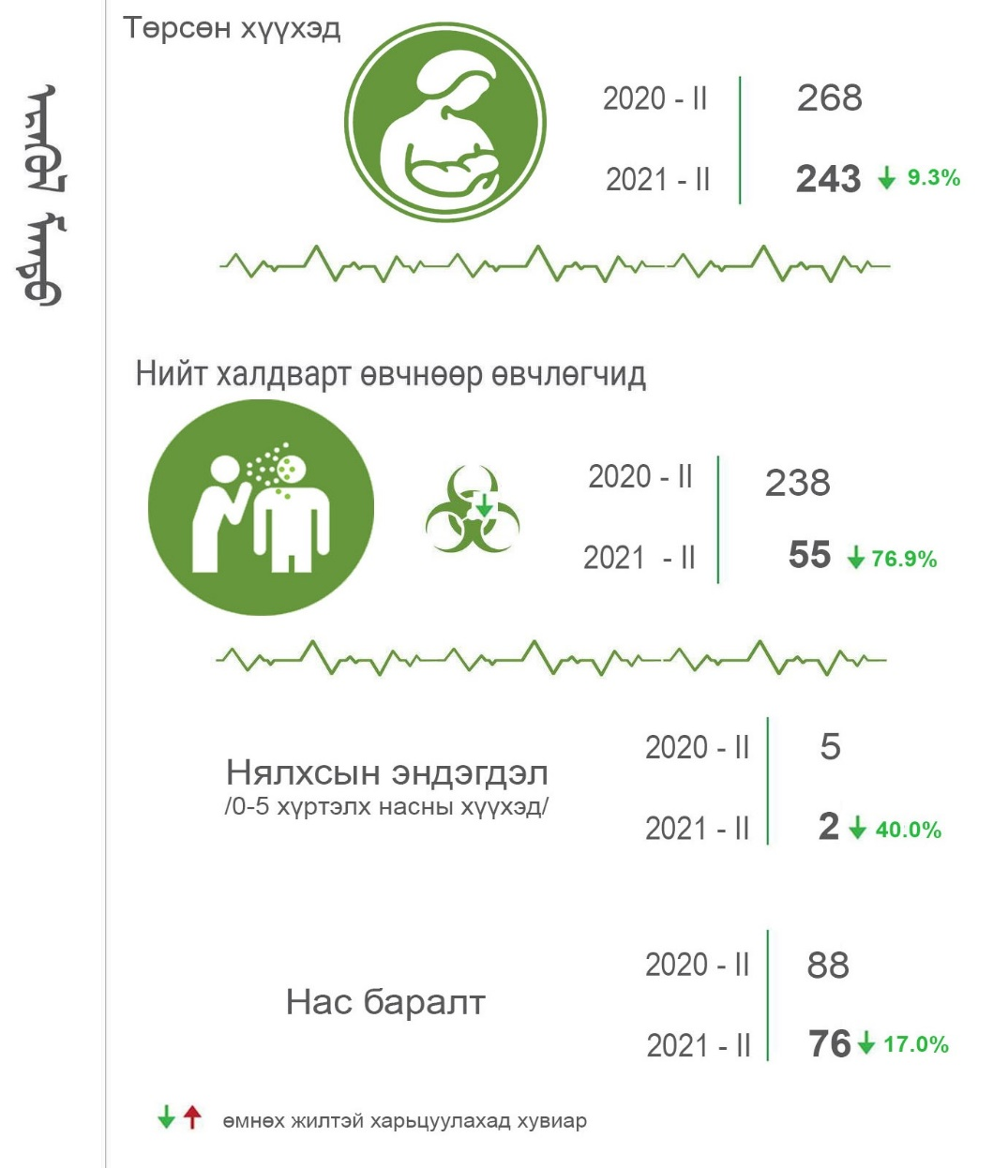
Сэлэнгэ аймаг Статистикийн хэлтэс
3. ХҮН АМ, ЭРҮҮЛ МЭНД
2021 оны эхний 2 сарын байдлаар манай аймагт бусад аймаг хотоос бүгд 474 хүн шилжин ирсэн нь өмнөх оны мөн үеэс 72 (17.9%) хүнээр өссөн үзүүлэлттэй байна. Нийт шилжин ирэгсдийн 208 (43.9%) нь эрэгтэйчүүд, 266 (56.1%) нь эмэгтэйчүүд байгаа нь өмнөх оны мөн үеэс эрэгтэйчүүдийн тоо 1 (0.5%) хүнээр , эмэгтэйчүүдийн тоо 71(36.4%) хүнээр тус тус өссөн байна.
ᠰᠡᠯᠡᠩᠭᠡ ᠠᠶᠢᠮᠠᠭ ᠤᠨ ᠰᠲ᠋ᠠᠲ᠋ᠢᠰᠲ᠋ᠢᠺ ᠤᠨ ᠬᠡᠯᠲᠡᠰ
www.Selenge.nso.mn

Slide 5

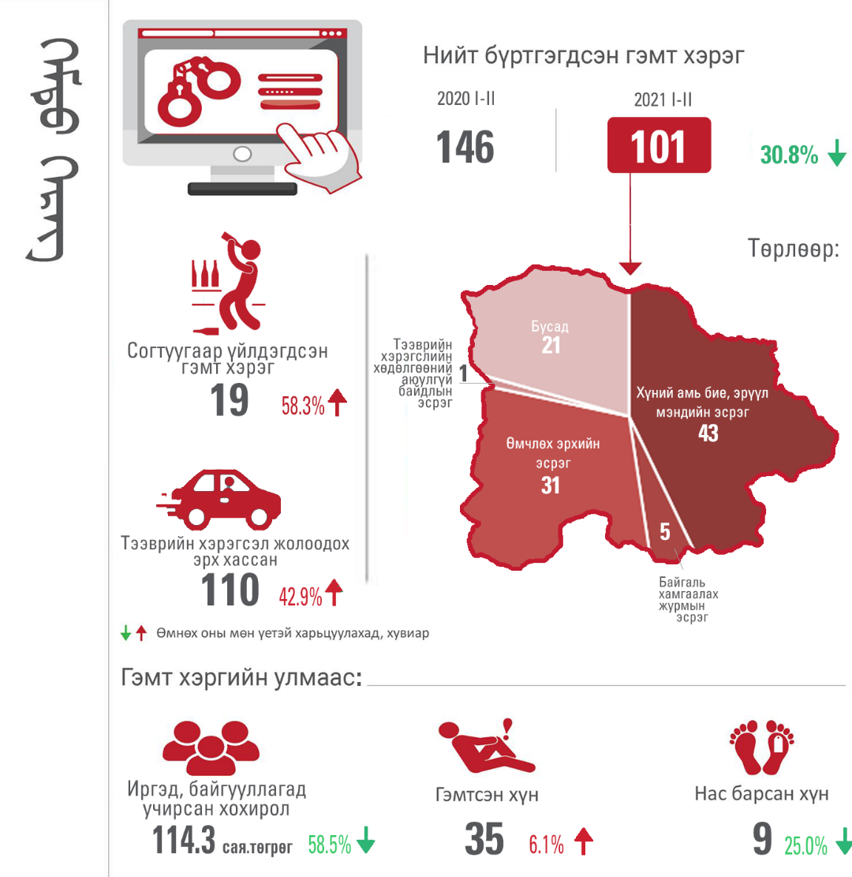
Сэлэнгэ аймаг Статистикийн хэлтэс
4. ГЭМТ ХЭРЭГ
Цагдаагийн газрын 2021 оны эхний 2 сарын байдлаар нийт 101 гэмт хэрэг бүртгэгдсэн нь өмнөх оны мөн үеэс 45 (30.8%)-аар буурсан байна. Нийт гэмт хэргийн 19 (18.8%) нь согтуугаар үйлдэгдсэн байна. Иргэн болон байгууллагад нийт 114.3 сая төгрөгийн хохирол учирсан нь өмнөх оны мөн үеэс 161.3 (58.5%) сая төгрөгөөр буурчээ.
ᠰᠡᠯᠡᠩᠭᠡ ᠠᠶᠢᠮᠠᠭ ᠤᠨ ᠰᠲ᠋ᠠᠲ᠋ᠢᠰᠲ᠋ᠢᠺ ᠤᠨ ᠬᠡᠯᠲᠡᠰ
www.Selenge.nso.mn

Slide 6
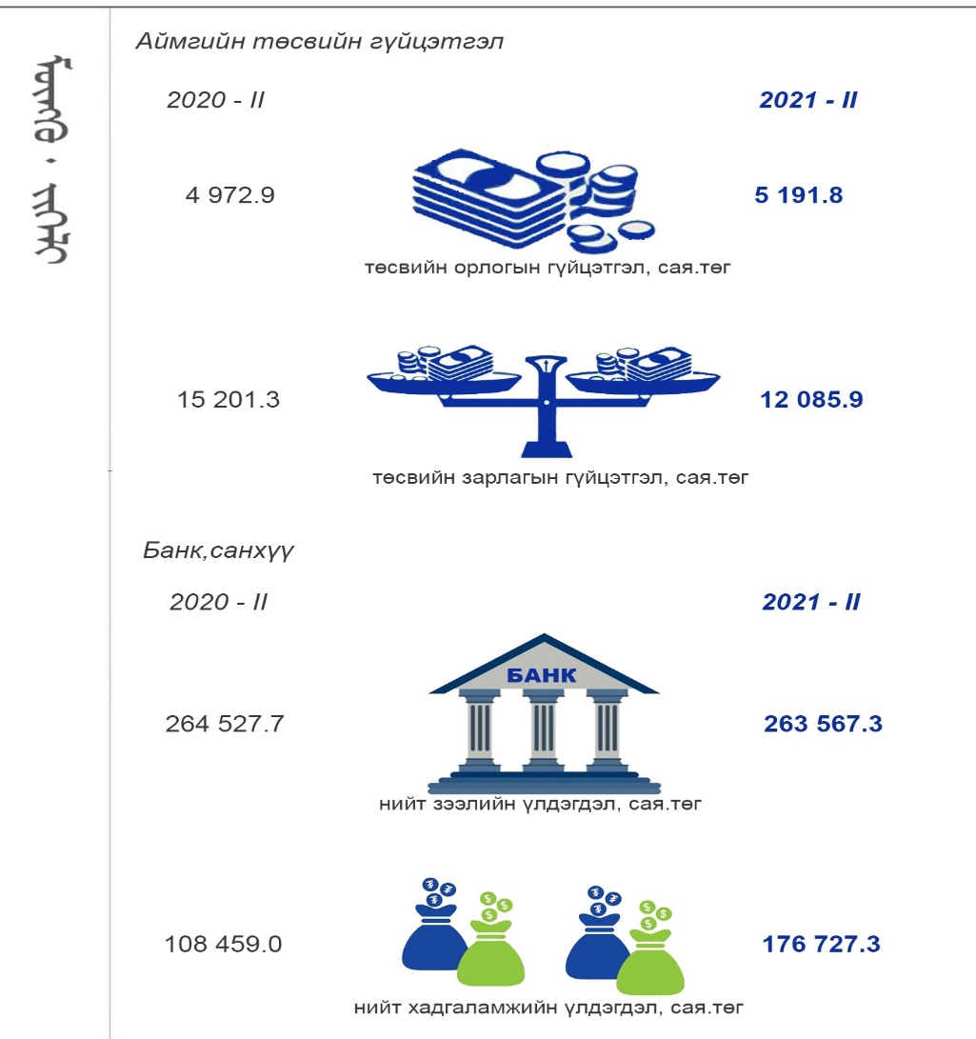
Сэлэнгэ аймаг Статистикийн хэлтэс
5. ТӨСӨВ, САНХҮҮ, БАНК
2021 оны 2 дугаар сарын төсвийн гүйцэтгэлийн мэдээгээр орон нутгийн төсвийн орлого 5191.8 сая (126.4%) төгрөгийн гүйцэтгэлтэй гарсан байна. Үүнээс аймгийн төсвийн орлого 2461.7 сая (87.3%) төгрөгийн гүйцэтгэлтэй, сумдын төсвийн орлого 2730.1 сая (212.1%) төгрөгийн гүйцэтгэлтэй байна.
ᠰᠡᠯᠡᠩᠭᠡ ᠠᠶᠢᠮᠠᠭ ᠤᠨ ᠰᠲ᠋ᠠᠲ᠋ᠢᠰᠲ᠋ᠢᠺ ᠤᠨ ᠬᠡᠯᠲᠡᠰ
www.Selenge.nso.mn

Slide 7

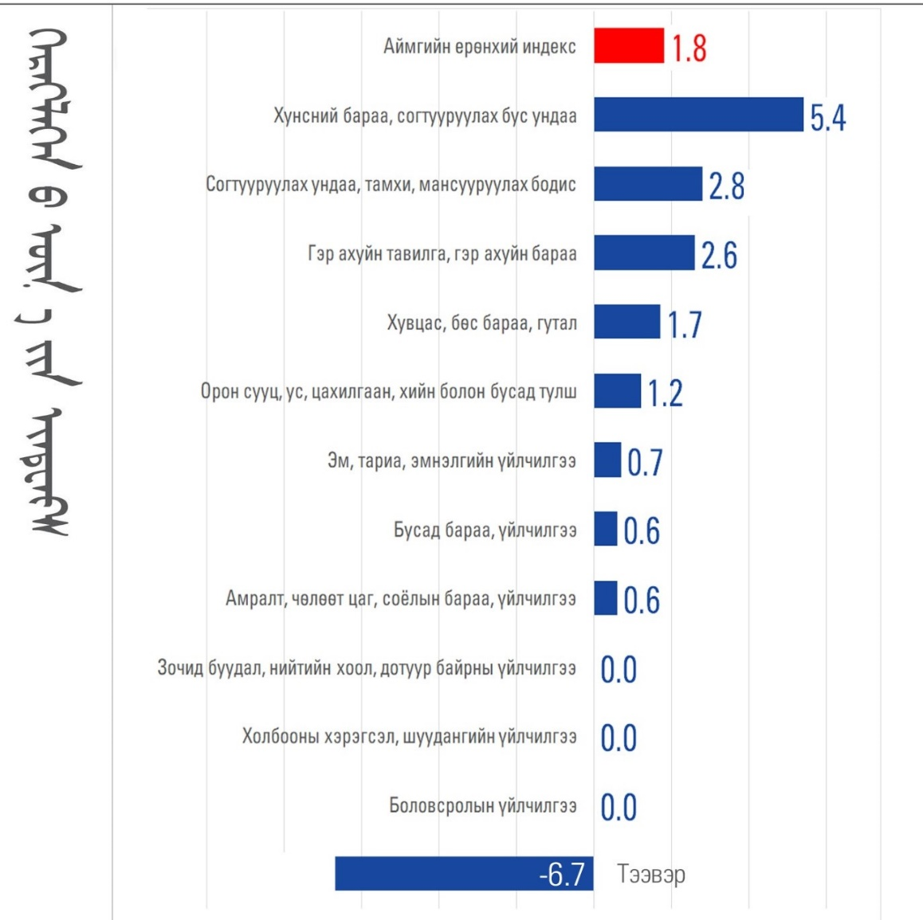
Сэлэнгэ аймаг Статистикийн хэлтэс
6. ҮНЭ
Хэрэглээний бараа, үйлчилгээний үнэ өмнөх сараас 1.2 хувиар өсөхөд хүнсний бараа согтууруулах бус ундаа 3.0 хувь, гэр ахуйн тавилга, гэр ахуйн бараа 0.7, эм, тариа эмнэлгийн үйлчилгээ 0.6 хувь, амралт, чөлөөт цаг, соёлын бараа, үйлчилгээ 0.6 хувь, согтууруулах ундаа тамхи мансууруулах бодис 0.3 хувь, хувцас, бөс бараа, гутал 0.3 хувиар тус тус өссөн нь голлон нөлөөлсөн байна
.
ᠰᠡᠯᠡᠩᠭᠡ ᠠᠶᠢᠮᠠᠭ ᠤᠨ ᠰᠲ᠋ᠠᠲ᠋ᠢᠰᠲ᠋ᠢᠺ ᠤᠨ ᠬᠡᠯᠲᠡᠰ
www.Selenge.nso.mn

Slide 8


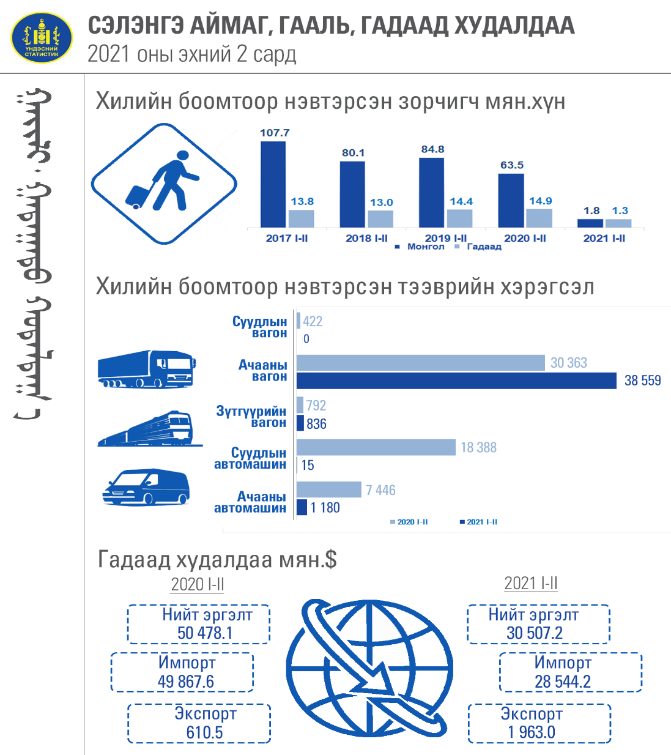
Сэлэнгэ аймаг Статистикийн хэлтэс
7. ГААЛЬ, ГАДААД ХУДАЛДАА
Сэлэнгэ аймгийн Алтанбулаг болон Сүхбаатар боомтоор давхардсан тоогоор 3108 зорчигч нэвтэрсэн нь өмнөх оны мөн үеэс 75.3 (96.0%) мянган хүнээр буурсан байна. Нийт зорчигчдын 1765 (56.8%) нь Монгол иргэд, 1343 (43.2%) нь гадаад иргэд байна. Энэ нь өмнөх оны мөн үетэй харьцуулахад хилээр нэвтэрсэн Монгол иргэдийн тоо 61.7 (97.2%) мянган хүнээр, гадаад иргэдийн тоо 13.5 (91.0%) мянган хүнээр тус тус буурсан үзүүлэлттэй байна.
ᠰᠡᠯᠡᠩᠭᠡ ᠠᠶᠢᠮᠠᠭ ᠤᠨ ᠰᠲ᠋ᠠᠲ᠋ᠢᠰᠲ᠋ᠢᠺ ᠤᠨ ᠬᠡᠯᠲᠡᠰ
Гадаад худалдааны бараа эргэлт, сая.$
www.Selenge.nso.mn

Slide 9

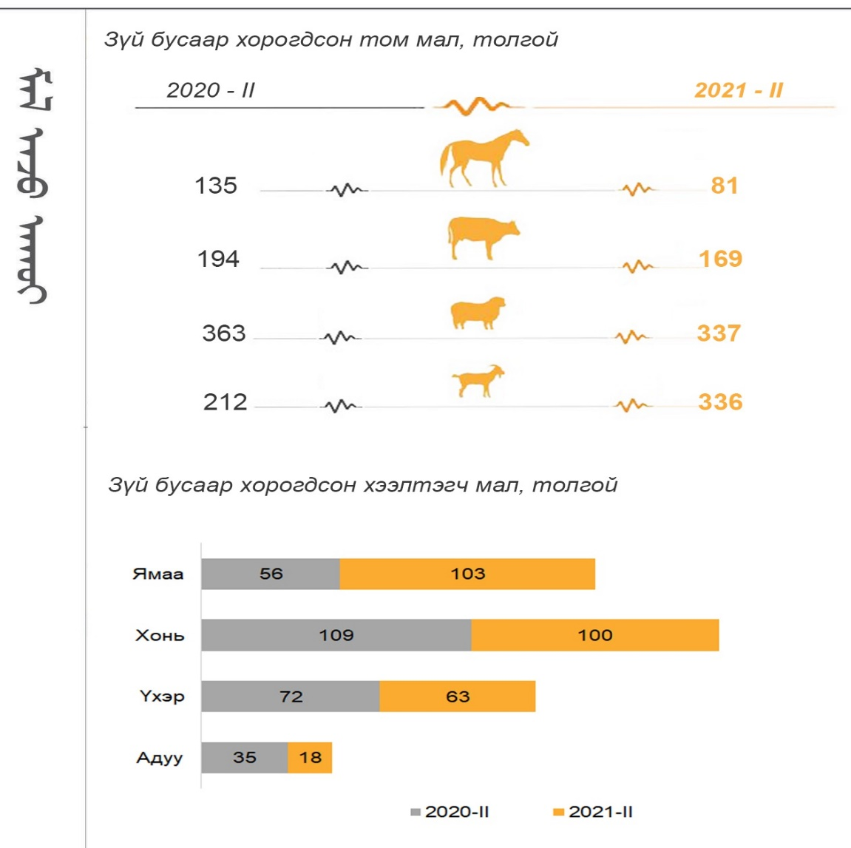
Сэлэнгэ аймаг Статистикийн хэлтэс
8. ХӨДӨӨ АЖ АХУЙ
2021 оны эхний 2 сард аймгийн хэмжээнд том малын зүй бус хорогдол 923 толгой болж, өмнөх оны мөн үеэс 19 (2.1%) толгойгоор өссөн байна. Том малын зүй бус хорогдолыг төрлөөр нь авч үзвэл ямаа 336 толгой, хонь 337 толгой, үхэр 169 толгой, адуу 81 толгойгоор тус тус хорогдсон байна. Нийт хорогдсон малын 27.1 хувийг бод, 72.9 хувийг бог мал эзэлж байна.
ᠰᠡᠯᠡᠩᠭᠡ ᠠᠶᠢᠮᠠᠭ ᠤᠨ ᠰᠲ᠋ᠠᠲ᠋ᠢᠰᠲ᠋ᠢᠺ ᠤᠨ ᠬᠡᠯᠲᠡᠰ
www.Selenge.nso.mn

Slide 10

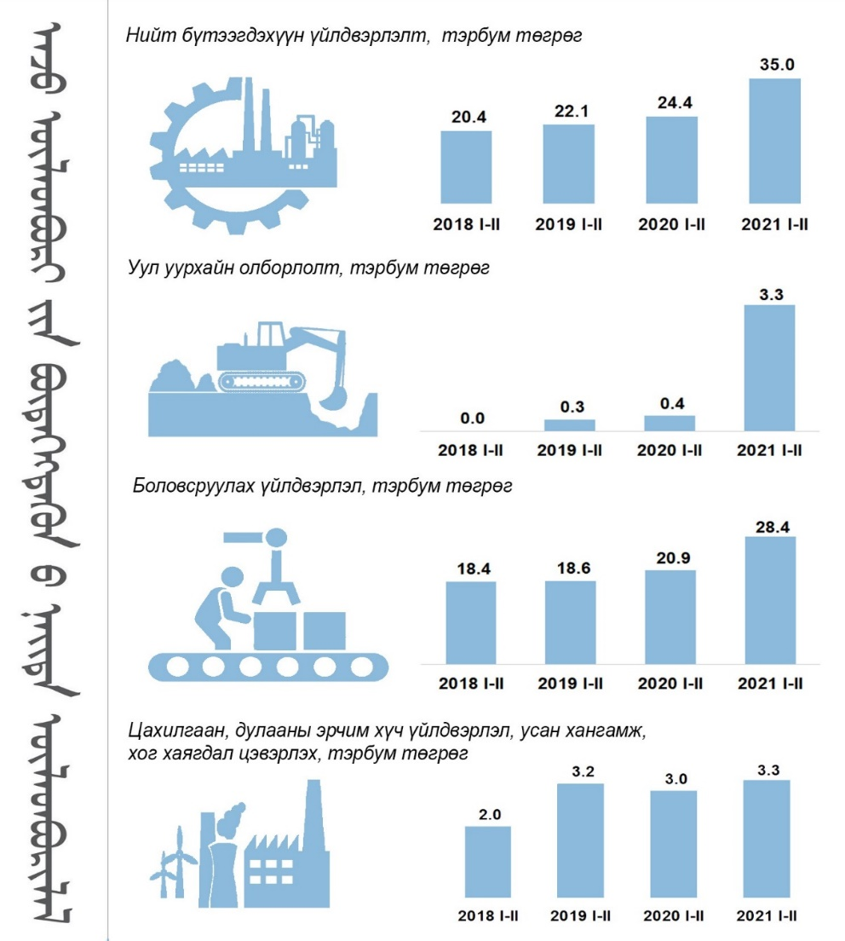
Сэлэнгэ аймаг Статистикийн хэлтэс
9. АЖ ҮЙЛДВЭР
2021 оны 2 сарын байдлаар аж үйлдвэрийн салбарт 35.0 тэрбум төгрөгийн бүтээгдэхүүн үйлдвэрлэж, 112.0 тэрбум төгрөгийн борлуулалт хийгдсэн нь урьд оны мөн үеэс үйлдвэрлэлт 13.7 (43.5%) тэрбум төгрөгөөр, борлуулалт 86.9 (13.3%) тэрбум төгрөгөөр тус тус өссөн байна.
ᠰᠡᠯᠡᠩᠭᠡ ᠠᠶᠢᠮᠠᠭ ᠤᠨ ᠰᠲ᠋ᠠᠲ᠋ᠢᠰᠲ᠋ᠢᠺ ᠤᠨ ᠬᠡᠯᠲᠡᠰ
www.Selenge.nso.mn

Slide 11
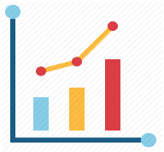
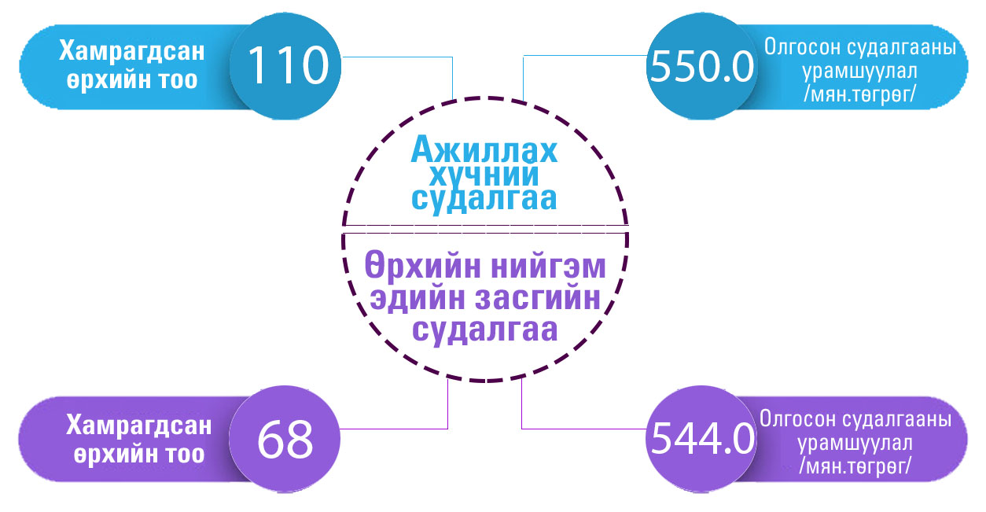
Сэлэнгэ аймаг Статистикийн хэлтэс
10. БУСАД
Аймгийн Мэргэжлийн хяналтын газар 2021 оны 2 сарын байдлаар 38 хуулийн этгээд, 3 иргэнийг шалгасан ба 184 хуулийн этгээд, 11 иргэнд зөвлөн туслах үйлчилгээг үзүүлж, 288 зөрчил дутагдал илрүүлж, 138 зөрчил арилгуулсан байна.
Энэ сард 22 гал түймэр гарсан нь бүгд объектод гарсан ба 64.6 сая төгрөгийн хохирол учраад байна. Галын аюулаас 793 сая төгрөгийн эд хөрөнгийг аварчээ.
.
ᠰᠡᠯᠡᠩᠭᠡ ᠠᠶᠢᠮᠠᠭ ᠤᠨ ᠰᠲ᠋ᠠᠲ᠋ᠢᠰᠲ᠋ᠢᠺ ᠤᠨ ᠬᠡᠯᠲᠡᠰ
www.Selenge.nso.mn

Slide 12

Сэлэнгэ аймаг Статистикийн хэлтэс
ᠰᠡᠯᠡᠩᠭᠡ ᠠᠶᠢᠮᠠᠭ ᠤᠨ ᠰᠲ᠋ᠠᠲ᠋ᠢᠰᠲ᠋ᠢᠺ ᠤᠨ ᠬᠡᠯᠲᠡᠰ
www.Selenge.nso.mn

